Slide 1
Análisis de imágenes con Apache NiFi y Spark
Felix Albani
@FelixAlbani

Slide 2
Agenda
Introducción y alcances de la presentación
Productos y librerías utilizados
Breve introducción a los productos y librerías utilizados
Diagrama de arquitectura
Demostración de la aplicación
Casos de uso de esta tecnología
Preguntas y Respuestas

Slide 3
Introduccion y alcance de la presentacion
Aplicacion practica que utiliza Nifi, Spark y Hadoop para analisis de imagenes
Estos productos se utilizan actualmente a nivel empresarial para resolver principalmente tres grandes problemas:
- Como guardar grandes volumenes de datos?
- Como procesar grandes volumenes de datos?
- Como mover grandes volumenes de datos?
y al mismo tiempo lo hacemos economicamente factible
Dentro del alcance de la presentacion
Describir brevemente cada una de las tecnologias usadas
Mostrar estas tecnologias y su utilizacion mediante un ejemplo practico

Slide 4
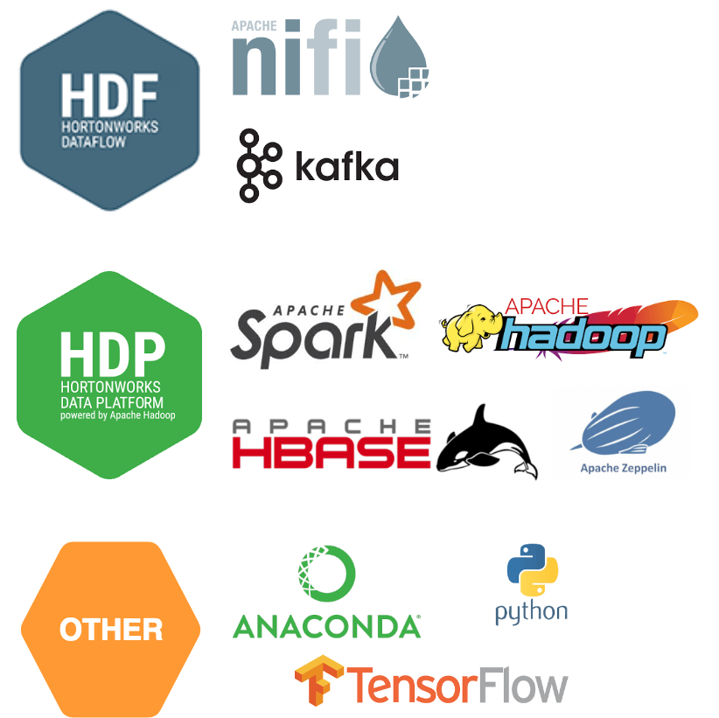
Productos y Librerías Utilizados

Slide 5
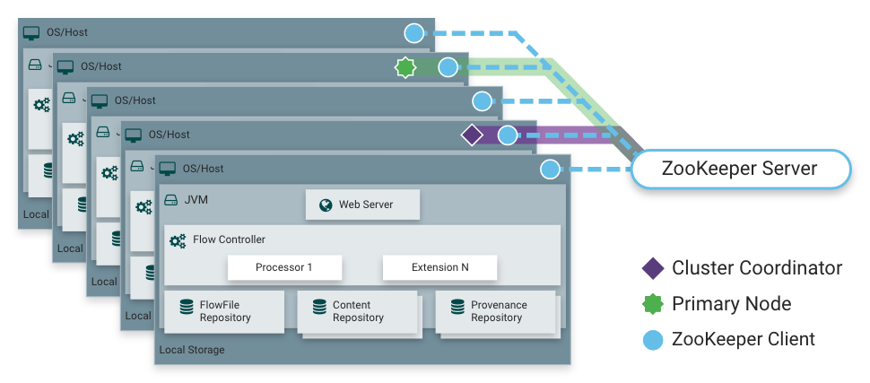
Automatizar flujos de datos entre sistemas
Previamente desarrollado por NSA
Basado en flow-based programming model
Interfaz web de administración
Posee muchos procesadores distintos y es extensible
Es posible configurar en modo cluster y standalone

Slide 6
Plataforma distribuida de mensajería
Tiempo real (real-time)
Escalable
Baja latencia (low latency)
Tolerancia a fallas
Desarrollado originalmente por Linkedin
Modelo Producer/Consumer

Slide 7
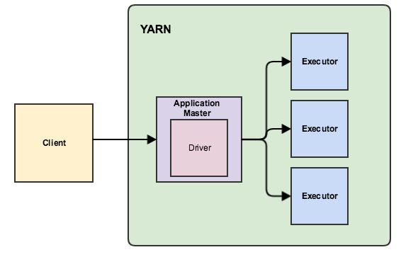
Apache Spark es un motor de ejecución en paralelo
Altamente escalable
Creado en la Universidad de Berkeley, California
Permite realizar computo distribuido
Procesamiento de datos en memoria
De uso general
Posee API’s para scala, python, java y R
Es posible correr spark sobre YARN, Mesos y Standalone

Slide 8
Base de datos no relacional ( NoSQL )
Corre sobre HDFS
Basada en “Google BigTable”
Muy eficiente para lookup directo key/value
No requiere un esquema de tipos de datos o tablas predefinidos, pudiendo agregarse más datos o datos diferentes en el transcurso del ciclo de vida de la aplicación sin tener que cambiar los sistemas ya corriendo en éstas tablas
Interfaz RESTful incluida
Altamente escalable

Slide 9

Aplicación Web que permite:
Creación de notebooks que contienen párrafos
Análisis de datos interactivo
Los notebooks se pueden compartir con otros usuarios
Amplia variedad de herramientas de visualización de los resultados
Amplia gama de Interpretes
Permite utilizar spark, scala, python R y mas

Slide 10
YOLO v3
YOLO = You only look once
Uno de los mas rápidos algoritmos de detección de objetos
Pude usarse con imágenes y videos
Aplica una única red neuronal a la imagen. La red divide la imagen en regiones y predice los objetos y probabilidades dentro de cada región.

Slide 11
Biblioteca de código abierto utilizada para crear redes neuronales
Puede correr sobre TensorFlow, CNTK, o Theano
Keras se desarrolló inicialmente como parte del esfuerzo de investigación del proyecto ONEIROS (Open-ended Neuro-Electronic Intelligent Robot Operating System)
Fácil de instalar y usar con python - pip install tensorflow

Slide 12
Biblioteca de código abierto utilizada para machine learning
Creada originalmente por el equipo Google Brain
Multiplataforma
Ampliamente usado
Buena documentación
Soporta diferentes CPU – GPU
Actualizaciones frecuentes
Fácil de instalar y usar con python - pip install tensorflow

Slide 13
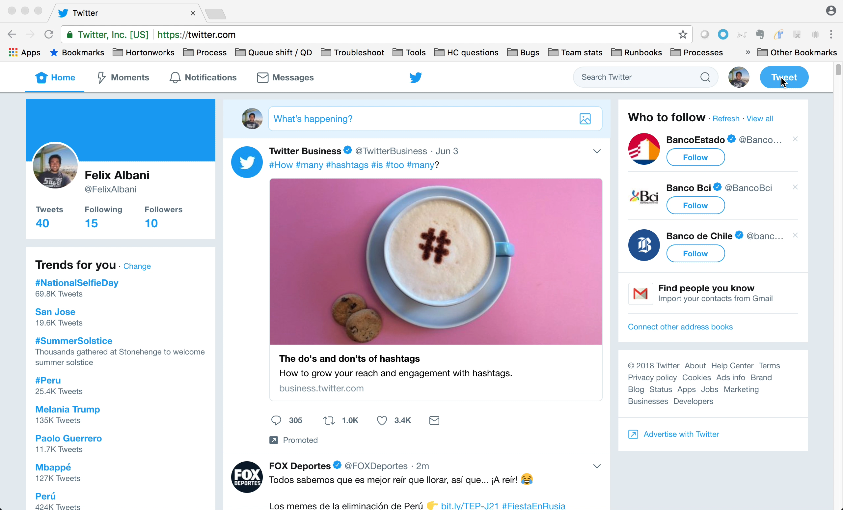
DEMO
Tweet con imagen
#futureofdatascl
Perfil debe ser publico
No re-tweet
No enviar imagenes ofensivas ni con escenas de desnudos

Slide 14
Casos de usos
Salud (dermatologia)
Seguridad (ingresos a estadios)
Agricultura (drones toma de imagenes para analisis de enfermedades)
Y otros (self driven car, entretenimiento)

Slide 15
Preguntas y Respuestas

Slide 16
Gracias!

